Slide 1
差分隐私保护的AI驱动的
个性化医疗用药推荐系统
的设计与实现
本科毕业设计答辩
学 生：晋修慧
指导教师：侯慧莹 讲师
院 系：人工智能与大数据 大数据2203
2026年3月
Notes:
• 关键词：题目、姓名、指导教师
• 时间：0:00-0:30
• 过渡：各位老师好，我今天答辩的题目是...

Slide 2
研究背景与痛点
30%+
三大核心痛点
医疗数据年增长
传统隐私保护失效
互联网医院2700+，电子病历普及率85%+
K-匿名、L-多样性无法抵御关联攻击和背景知识推断
700+
→ 缺乏数学可证明的安全保障
2022年医疗数据泄露
差分隐私与推荐系统融合研究匮乏
影响5000万+患者
ε-差分隐私有数学证明，但与推荐系统结合极少
85%+
→ 噪声对推荐精度的影响缺乏系统性研究
电子病历普及率
安全性与可解释性不足
数据规模与隐私风险矛盾突出
医疗推荐缺乏安全约束，隐私与精度难兼顾
→ 医生难以信任和采纳推荐结果
02
Notes:
• 关键词：医疗数据增长30%+、700+数据泄露事件、传统隐私保护失效、差分隐私与推荐系统融合匮乏
• 时间：0:30-2:30
• 要点：
1. 医疗数据爆发式增长，但隐私泄露严重
2. 传统K-匿名等方法有根本缺陷，差分隐私提供数学证明
3. 现有医疗推荐缺乏安全约束和可解释性
• 过渡：面对这些痛点，我们的研究目标是什么？

Slide 3
研究目标：四层推荐架构
核心目标：在差分隐私保护下兼顾临床安全与推荐精度
安全 + 精准 + 隐私
四层递进架构
第零层 KnowledgeRouter
第一层 SafetyFilter
第二层 RuleMarker
第三层 DeepFM
四级确定性路由
12条硬排除 + 9类软标记
7种软标记规则
个性化排序 + DP噪声
口语标准化 → 疾病归类
硬排除：过敏冲突、绝对禁忌、
相对禁忌、中等交互
FM特征交叉 + Deep高阶交互
→ 适应症映射 → 药品召回
致命交互、妊娠X级等
妊娠C/D、肾/肝功能警告等
+ 连续特征旁路
解决中文疾病名→英文适应症
软标记：相对禁忌标记待审
标记而非排除
DP噪声仅在此层应用
的语义鸿沟
医生做最终判断
候选药物保留参与排序
临床阈值后处理保障安全
路由覆盖率 92.5%
确定性判断，不受DP噪声影响
为DeepFM提供安全上下文
隐私保护与精度的平衡点
支持1295种中文疾病输入
关键原则：噪声不影响安全过滤的确定性判断 — 隐私保护仅作用于个性化排序层
03
Notes:
• 关键词：四层递进、知识路由、安全过滤、规则标记、DeepFM排序
• 时间：2:30-4:00
• 要点：
1. 核心目标：在差分隐私保护下兼顾临床安全与推荐精度
2. 四层架构各司其职：路由解决语义鸿沟，安全过滤硬排除，规则标记软提示，DeepFM个性化
3. 关键原则：噪声不影响安全过滤的确定性判断
• 过渡：接下来看系统总体架构

Slide 4
系统总体架构
前端服务 :5173
后端服务 :8080
模型服务 :8001
React 18 + TypeScript + Vite
Spring Boot 3.2 + MyBatis
FastAPI + PyTorch DeepFM
推荐审核 / 隐私配置 / 统计仪表板
请求
JWT认证 + RBAC + RESTful API
/model/predict
四层推荐架构 + DP噪声注入
Auth Context + RBAC前端守卫
响应
代理模型服务 + 数据转发
推荐结果
隐私预算追踪 + 中文翻译管线
Tailwind CSS 响应式界面
启动时加载1807种药物至模型
口语增强 + 疾病映射 + 审核反馈
数据流
前端请求 → 后端认证/CRUD → 模型服务(/model/predict) → 四层架构 + DP噪声 → 返回推荐结果
数据库
sys_user
用户/RBAC
patient
患者档案
drug
药物(1807)
recommendation
推荐记录
privacy_config
+ ledger
04
Notes:
• 关键词：三服务微服务、React+Spring Boot+FastAPI、1807种药物
• 时间：4:00-5:30
• 要点：
1. 前端React 18提供审核/隐私/统计三个核心界面
2. 后端Spring Boot负责认证、数据管理、模型服务代理
3. 模型服务FastAPI实现四层推荐+DP噪声注入
• 过渡：下面重点讲解三层安全架构

Slide 5
三层推荐安全架构
SafetyFilter 安全过滤
RuleMarker 规则标记
DeepFM 排序
12条硬排除规则
7种软标记规则
个性化评分
过敏冲突、绝对禁忌症
相对禁忌症、中等交互
FM特征交叉 + Deep高阶交互
致命交互、妊娠X级
妊娠C/D、肾/肝功能警告
+ 连续特征旁路直通输出
儿科禁忌、哺乳期L5 等
生育力警告、数据未验证
DP噪声仅在此层
9类软标记
标记而非排除
Laplace/Gaussian噪声注入
相对禁忌改为"标记待审"
候选药物保留参与排序
临床阈值后处理保障安全
医生做最终判断，不自动排除
为DeepFM提供安全上下文
隐私预算追踪与预警
确定性判断，不受DP噪声影响
标记待审，医生可覆盖判断
隐私保护与精度的平衡点
设计原则：前两层确定性安全判断不受DP噪声影响，噪声仅作用于个性化排序层
05
Notes:
• 关键词：SafetyFilter 12+9、RuleMarker 7种、DeepFM+DP噪声
• 时间：5:30-8:00
• 要点：
1. SafetyFilter硬排除：过敏、禁忌症、致命交互等12条红线
2. RuleMarker软标记：7种规则标记但不排除，候选药物保留排序
3. DeepFM个性化排序，DP噪声仅在此层应用
• 过渡：安全架构是怎么串联起来的？看推荐流程

Slide 6
推荐流程与患者口语增强
推荐9步流程
1.患者信息
2.疾病映射
3.安全过滤
4.规则标记
5.DeepFM+DP
6.平衡选择
7.解释生成
8.DDI检查
9.质量保障
患者口语增强
审核反馈闭环
PatientInputEnhancer 三层Fallback
FeedbackLearner 渐进式惩罚
精确匹配 → 关键词匹配 → 症状组合推理
医生确认 / 修改 / 拒绝
全部失败 → 降级为症状级推荐 + 低置信度标记
惩罚系数：1次×0.7，2次×0.5，3次+×0.3
KnowledgeRouter 四级路由
被反复拒绝的药物权重持续衰减
口语标准化 → 疾病归类 → 适应症映射 → 药品召回
推荐 → 审核 → 惩罚 → 优化 → 推荐
解决中文疾病名 → 英文适应症的语义鸿沟
闭环持续优化推荐权重
适应症路由覆盖率92.5%，支持1295种中文疾病输入
06
Notes:
• 关键词：9步流程、PatientInputEnhancer三层fallback、FeedbackLearner渐进惩罚
• 时间：8:00-10:00
• 要点：
1. 完整9步流程：从患者信息到质量保障
2. 口语增强三层fallback：精确→关键词→症状组合
3. 审核反馈闭环：医生确认/修改/拒绝，渐进式惩罚持续优化
• 过渡：接下来讲差分隐私的具体保护机制

Slide 7
差分隐私推理阶段保护
噪声机制与临床后处理
隐私预算管理
Laplace
Gaussian
双重追踪机制
scale = Δf / ε
σ = Δf×√(2ln(1.25/δ)) / ε
默认 ε=0.1
1. MySQL持久化：budget_used + ledger事件日志
2. 内存Tracker：强组合定理实时追踪
临床阈值后处理（DP后处理定理，不降低隐私保护）
服务重启后从MySQL恢复预算状态
1. 低分置零：score < 0.15 → 0
低分不被噪声意外提升
三级预算预警
2. 上限裁剪：ceiling = min(1.0, raw+0.35)
防止噪声放大超3.5倍
GREEN
预算充足，正常推荐
3. dpAnomaly标记：噪声改变排序方向时触发
YELLOW
接近上限，警告提示
4. 95%置信区间：Laplace ±2b/√3，Gaussian ±1.96σ
RED
预算耗尽，拒绝推荐
核心思路
后处理定理保证：对DP输出做确定性变换不降低隐私保护强度
临床阈值裁剪是公开函数 → 安全性与精度可兼得
07
Notes:
• 关键词：Laplace/Gaussian噪声、临床阈值后处理、双重预算追踪、三级预警
• 时间：10:00-12:00
• 要点：
1. 两种噪声机制及公式
2. 临床阈值后处理四条规则：低分置零、上限裁剪、dpAnomaly标记、置信区间
3. 隐私预算双重追踪+三级预警（绿/黄/红）
4. 后处理定理保证：确定性变换不降低隐私保护强度
• 过渡：下面讲DeepFM模型的改进

Slide 8
DeepFM v3模型改进
合并嵌入 Merged Embedding
连续特征旁路
训练优化
问题
问题
1. LayerNorm 替代 BatchNorm
每字段独立Embedding → Opacus
连续特征经Embedding层
推理无需批统计量 → 单样本无偏差
不支持多Embedding梯度采样
→ 离散化损失精度
✓ 与Opacus DP-SGD兼容
方案
方案
2. 差异化Dropout
单个 nn.Embedding 共享空间
4个连续特征绕过嵌入/FM/Deep
FM层 0.3 / Deep层 0.1
+ field_offsets 分段索引
FM低阶交叉需更强正则化
age_raw, bmi_raw, gfr_raw, liver_score_raw
15字段共享，embed_dim=8
独立线性变换 → 与FM+Deep拼接
3. Focal Loss
Opacus DP-SGD 兼容
α=0.25, γ=2.0
效果
聚焦难分样本，应对正负样本不平衡
效果
✓ GFR/肝功能评分直接参与决策 ✓ 保留原始精度
✓ 支持DP训练 ✓ 参数量减少 ✓ 跨字段语义共享
1807种候选 vs 少数适配药物
08
Notes:
• 关键词：Merged Embedding、连续特征旁路、LayerNorm、Focal Loss
• 时间：12:00-13:30
• 要点：
1. 合并嵌入使Opacus DP训练成为可能
2. 连续特征旁路保留GFR/肝功能等关键临床指标的精度
3. LayerNorm+差异化Dropout+Focal Loss应对训练挑战
• 过渡：除了算法，系统实现还有几个关键点

Slide 9
关键实现
三角色RBAC权限控制
审核反馈闭环
管理员
全权限
FeedbackLearner 渐进式惩罚
医生
患者管理 + 推荐审核
1次拒绝 ×0.7，2次 ×0.5，3次+ ×0.3
研究员
隐私分析 + 统计查看
被反复拒绝的药物权重持续衰减
前后端双重权限校验
推荐 → 审核 → 惩罚 → 优化 → 推荐
推荐解释生成
全字段中文翻译
三维解释信息
双语翻译管线
1. 适应症匹配详情
drug_translator — 药物名 EN→CN
2. 安全性分析（禁忌/交互/妊娠）
translation_mapper — 统一映射
3. 推荐理由说明
disease_mapper — 中文疾病→英文
ClinicalMatcher标准化匹配，准确率95%+
推荐结果同时返回中文 + 英文名称
09
Notes:
• 关键词：RBAC三角色、审核反馈闭环、推荐解释、全字段中文翻译
• 时间：13:30-15:00
• 要点：
1. 管理员/医生/研究员三角色权限，前后端双重校验
2. 推荐解释生成：适应症匹配+安全性分析+推荐理由
3. 全字段英→中翻译管线
• 过渡：看下系统界面

Slide 10
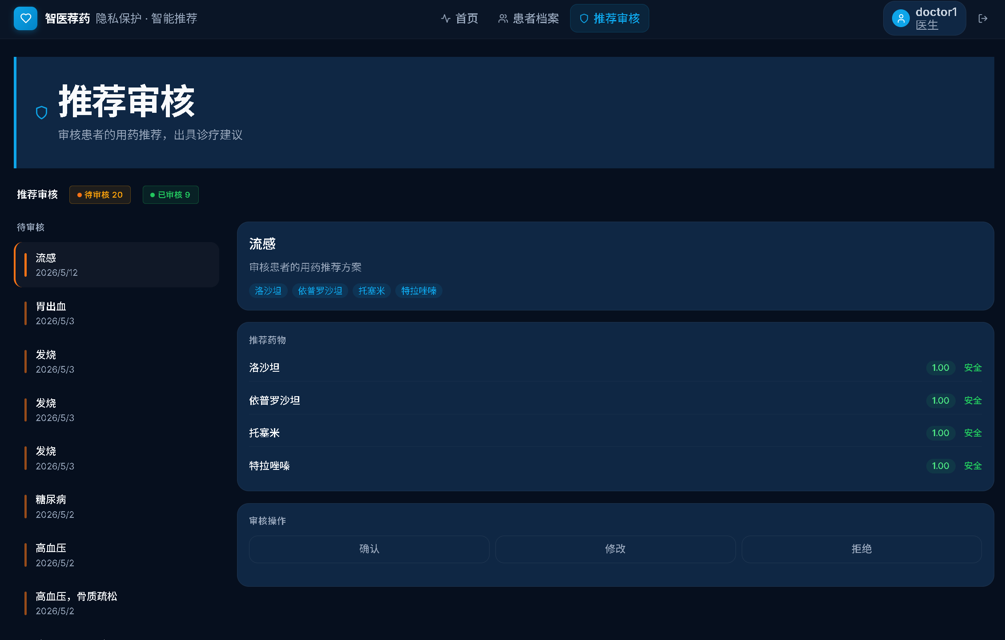
系统界面 — 推荐审核页面
10

Slide 11
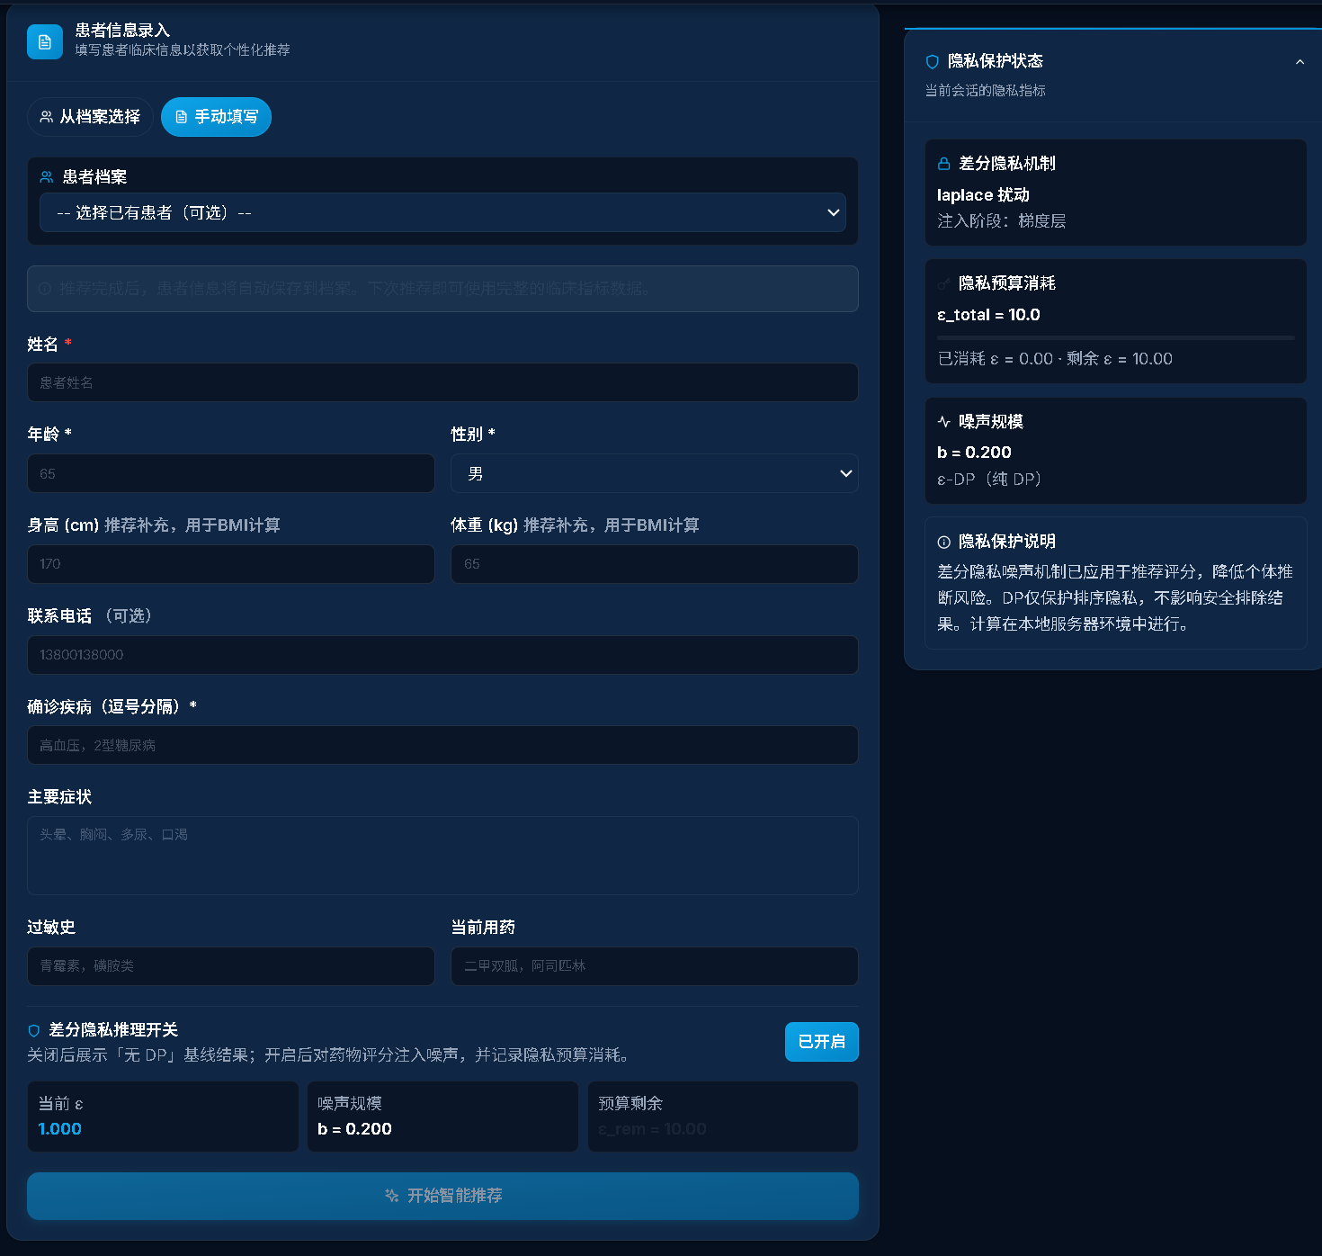
系统界面 — 用药推荐页面
11

Slide 12
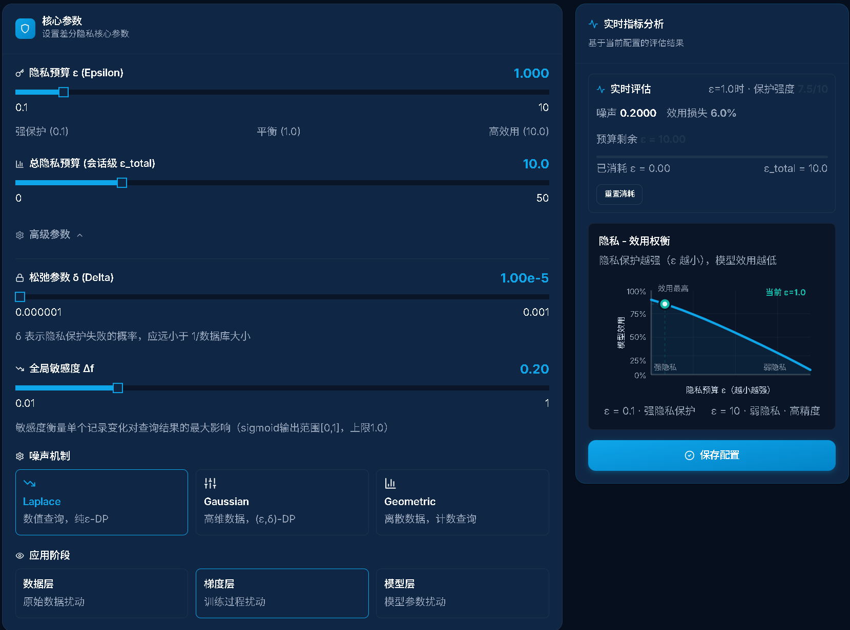
系统界面 — 隐私配置页面
12

Slide 13
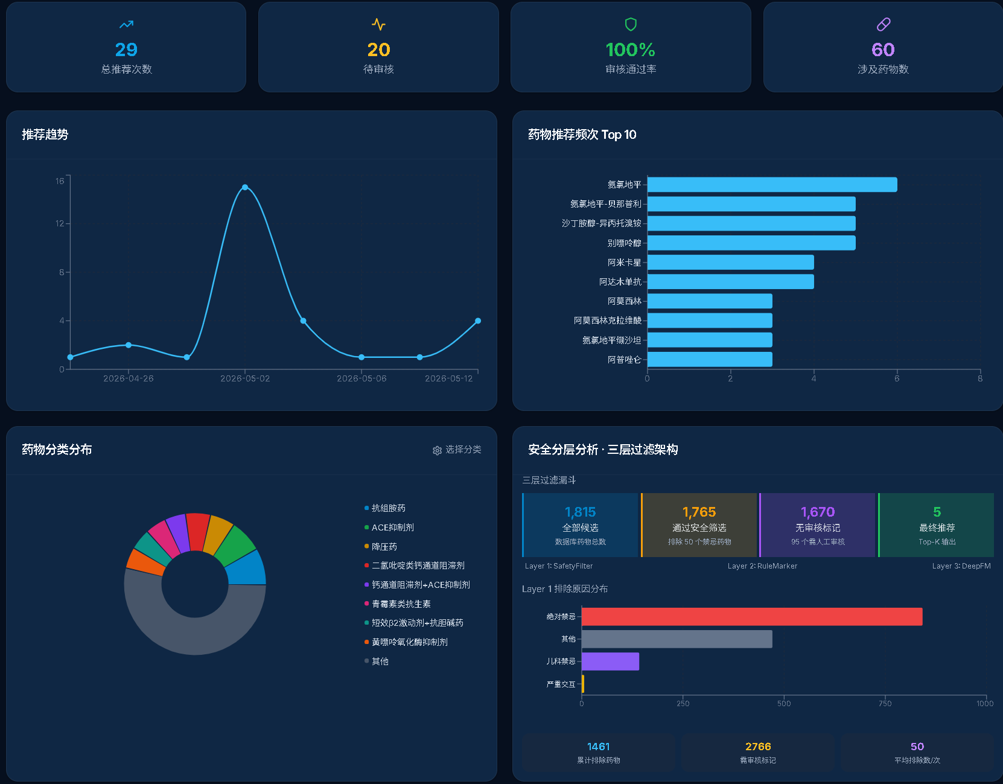
系统界面 — 推荐统计仪表板
13

Slide 14
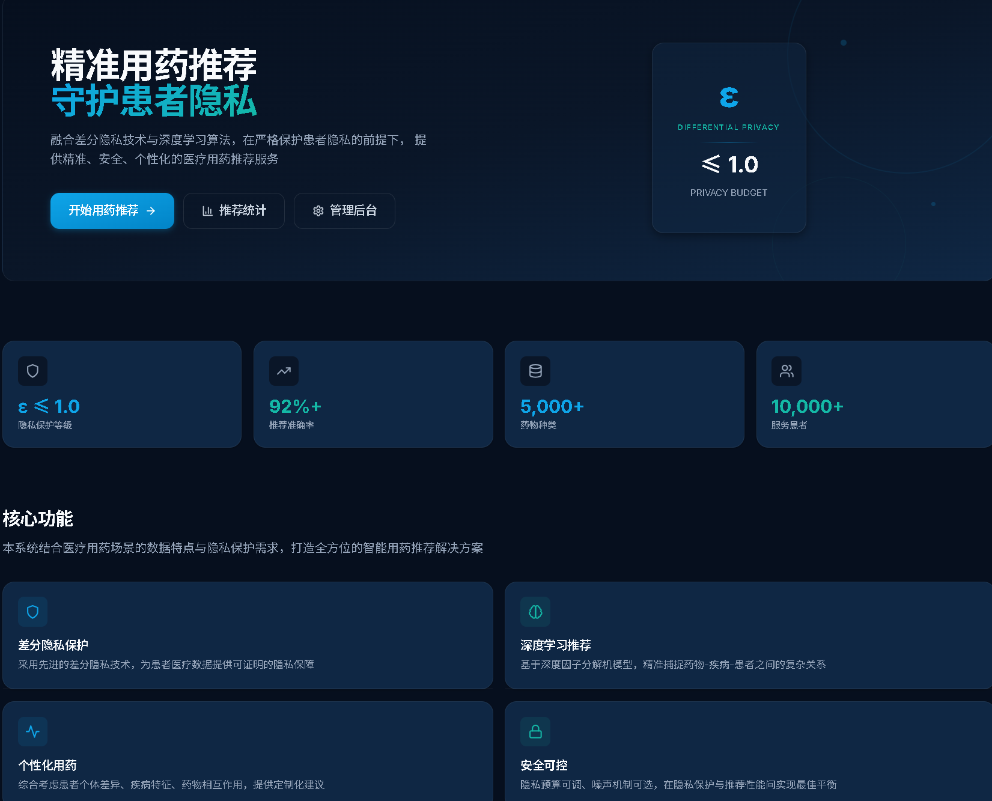
系统界面 — 系统首页
14

Slide 15
实验与测试结果
ε=0.1 准确率下降
DP性能开销
推荐响应时间
药物候选规模
~10%
~5ms
<2s
1807
隐私保护代价可控
噪声注入额外耗时
含四层架构+DP全流程
种药物实时推荐
隐私预算 vs 准确率
安全数据覆盖
ε 值
准确率下降
隐私保护强度
类别
覆盖率
数量
1.0
~2%
弱
禁忌症
95.3%
1831/1815
0.5
~5%
中
药物交互
81.5%
1480/1815
0.1
~10%
强
任意安全数据
97.0%
总体覆盖
其他关键指标
92.5%
1295
12/12
0 影响
适应症路由覆盖率
种中文疾病输入支持
功能测试全部通过
SafetyFilter不受DP噪声影响
核心发现：DP保护不降低模型质量 — DP模型separation(0.85)高于无DP基线(0.75)，更好区分高/低分药物
15

Slide 16
结论与未来工作
主要工作
未来方向
四层推荐架构
扩充罕见病路由覆盖
KnowledgeRouter四级路由 + SafetyFilter硬排除
当前120个罕见病路由覆盖有限，目标100%
+ RuleMarker软标记 + DeepFM个性化排序
结合医学知识图谱自动扩充疾病-适应症映射
→ 确定性安全判断不受DP噪声影响
差分隐私与深度学习融合
审核反馈数据持续优化
临床阈值后处理（低分置零、上限裁剪）+ 双重预算追踪
积累反馈数据，持续优化路由权重和推荐策略
基于DP后处理定理，安全性不受噪声干扰
从规则驱动逐步过渡到数据驱动
→ ε=0.1时准确率仅下降~10%
口语增强与审核反馈闭环
安全性特征编码入DeepFM
三层Fallback支持1295种中文疾病 + 渐进式惩罚优化
禁忌症、交互等编码为模型特征
构建从患者口语表达到药品推荐的完整链路
实现安全性与排序的端到端联合优化
→ 推荐审核闭环持续优化
16

Slide 17
致 谢
感谢指导教师侯慧莹老师的悉心指导
感谢人工智能与大数据学院各位老师的培养
感谢家人的理解与支持
2026年5月
17

